Slide 1

TOÁN 3
Tập 2
Tuần 32
Bài 98: Bảng số liệu thống kê
Tiết 2

Slide 2


Ấn để đến trang sách

Slide 3

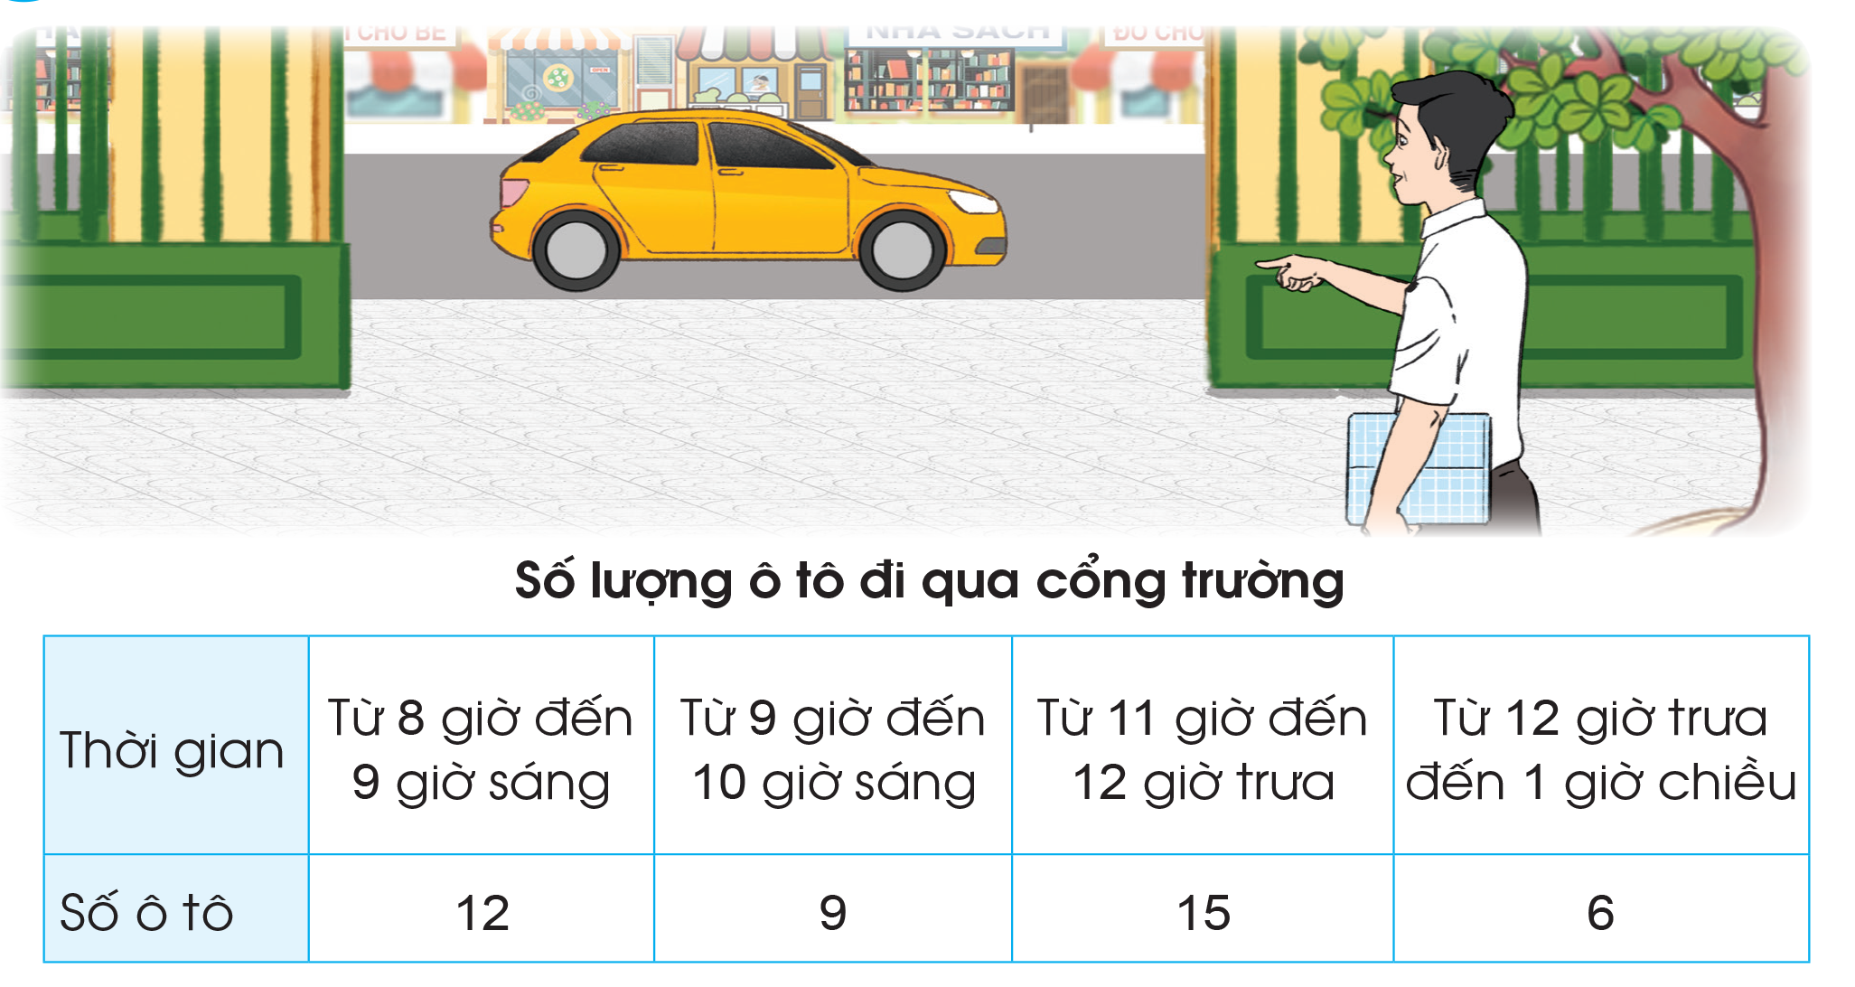
Bài 2: a) Quan sát bảng số liệu thống kê:

Slide 4
Bài 2:
b) Đọc bảng trên và trả lời các câu hỏi:
Có bao nhiêu ô tô đi qua cổng trường từ 8 giờ đến 9 giờ sáng?
12 ô tô

Slide 5
Bài 2:
b) Đọc bảng trên và trả lời các câu hỏi:
Có bao nhiêu ô tô đi qua cổng trường từ 12 giờ trưa đến 1 giờ chiều?
6 ô tô

Slide 6
Bài 2:
b) Đọc bảng trên và trả lời các câu hỏi:
Số ô tô đi qua cổng trường trong khoảng thời gian nào là nhiều nhất?
Từ 11 giờ trưa đến 12 giờ trưa

Slide 7
Bài 2:
b) Đọc bảng trên và trả lời các câu hỏi:
Số ô tô đi qua cổng trường trong khoảng thời gian nào là ít nhất?
Từ 12 giờ trưa đến 1 giờ chiều

Slide 8
Bài 2:
b) Đọc bảng trên và trả lời các câu hỏi:
Trong khoảng thời gian nào chỉ có 6 ô tô đi qua cổng trường?
Từ 12 giờ trưa đến 1 giờ chiều

Slide 9
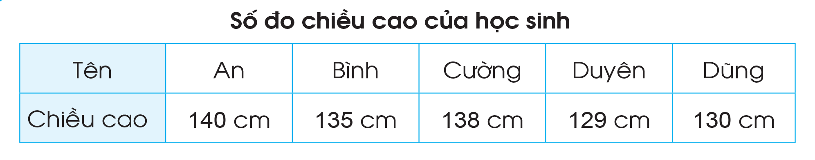



Bài 3. a) Quan sát bảng số liệu thống kê:
b) Đọc bảng trên và trả lời các câu hỏi:
Chiều cao của bạn Bình là bao nhiêu xăng-ti-mét?
Bình: 135 cm

Slide 10

Bài 3. a) Quan sát bảng số liệu thống kê:
b) Đọc bảng trên và trả lời các câu hỏi:
Trong năm bạn trên, bạn nào cao nhất? Bạn nào thấp nhấp?
Bạn An cao nhất,
bạn Duyên thấp nhất.

Slide 11
Bài 3. a) Quan sát bảng số liệu thống kê:
b) Đọc bảng trên và trả lời các câu hỏi:
Bạn cao nhất cao hơn bạn thấp nhất bao nhiêu xăng-ti-mét?
140 – 129 = 11 cm

Slide 12
Bài 3. a) Quan sát bảng số liệu thống kê:
b) Đọc bảng trên và trả lời các câu hỏi:
Bạn nào cao hơn bạn Duyên và thấp hơn bạn Cường?
Bạn Dũng
Bạn Bình

Slide 13

Ấn để đến trang sách

Slide 14
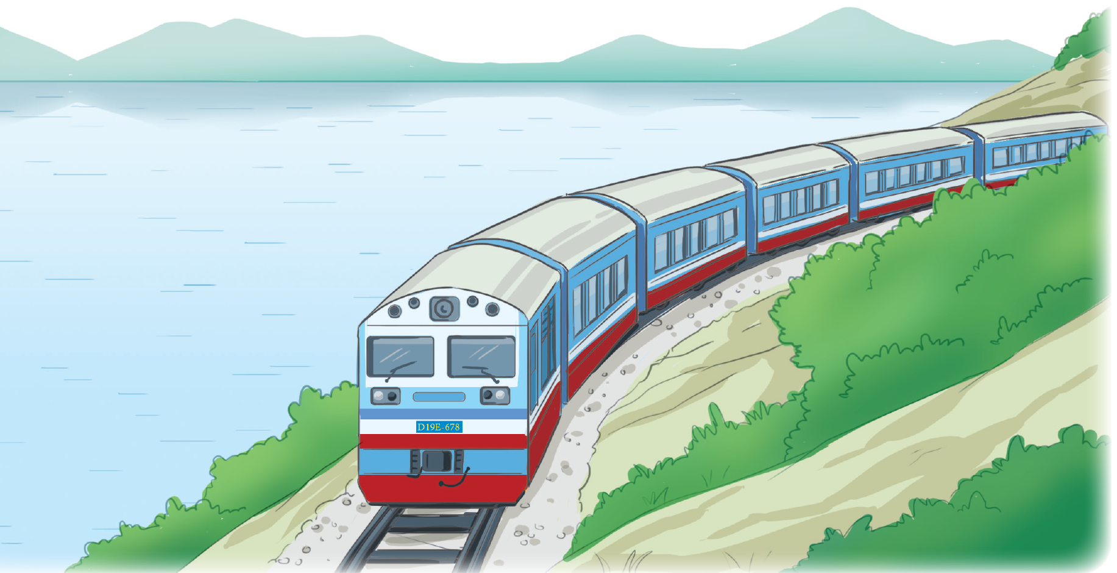
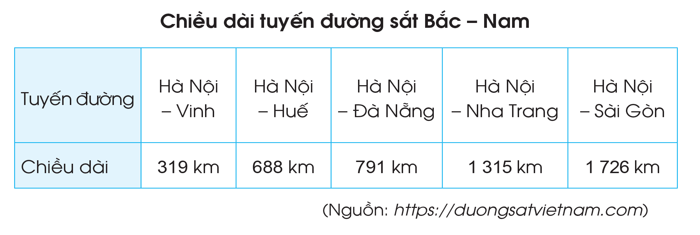
Bài 4: Tuyến đường sắt Bắc – Nam hay tuyến đường sắt Thống Nhất là tuyến đường sắt bắt đầu từ Thủ đô Hà Nội và kết thúc tại thành phố Hồ Chí Minh.

Slide 15
Bài 4
Đọc bảng trên và trả lời các câu hỏi:
a) Tuyến đường sắt Hà Nội – Sài Gòn dài bao nhiêu ki-lô-mét?
Tuyến đường sắt Hà Nội - Sài Gòn dài 1 726 km.

Slide 16
Bài 4
Đọc bảng trên và trả lời các câu hỏi:
b) Tuyến đường sắt Huế - Đà Nẵng dài bao nhiêu ki-lô-mét?
791 – 688 = 103 km

Slide 17
Bài 4
Đọc bảng trên và trả lời các câu hỏi:
c) Tuyến đường sắt Hà Nội – Sài Gòn dài hơn tuyến đường sắt Hà Nội – Vinh bao nhiêu ki-lô-mét?
1 726 – 319 = 1 407 km

Slide 18

Buổi học hôm nay các em biết thêm điều gì mới?

Slide 19

HƯỚNG DẪN VỀ NHÀ
Ôn lại kiến thức đã học
Hoàn thành bài tập được giao
Xem trước nội dung bài mới

Slide 20


Slide 21



Để kết nối cộng đồng giáo viên và nhận thêm nhiều tài liệu giảng dạy,
mời quý thầy cô tham gia Group Facebook
theo đường link:
Hoc10 – Đồng hành cùng giáo viên tiểu học
Hoặc truy cập qua QR code

